Slide 1
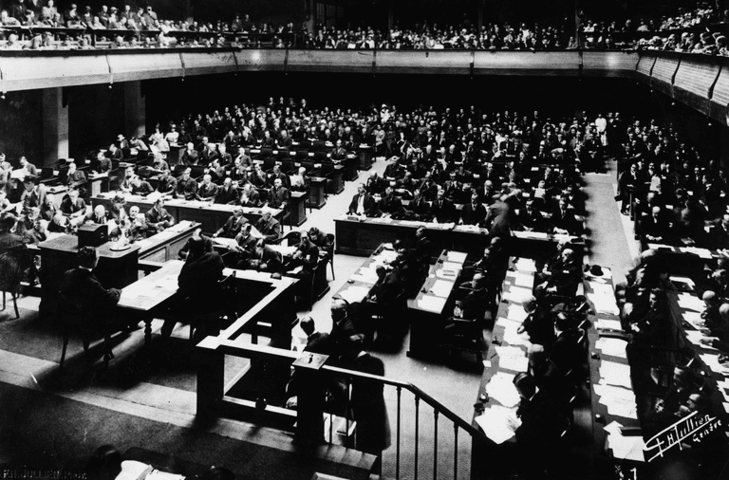
Spoločnosť národov
Prešovská univerzita v Prešove
Filozofická fakulta
3./Bc.
Dominik Valeš (DeFiB)

Slide 2
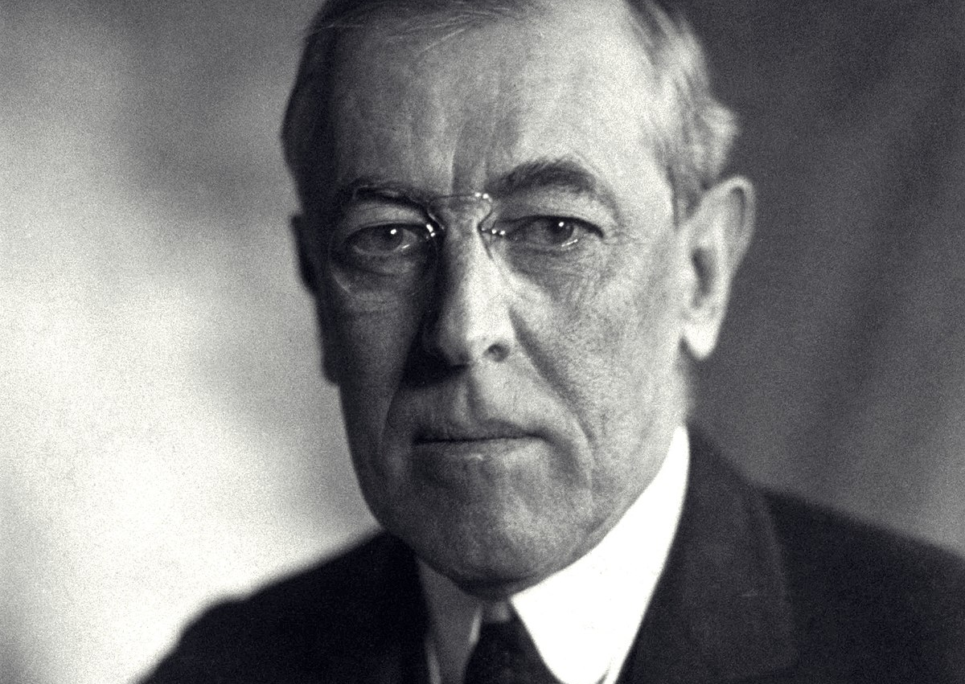
Idea kolektívnej bezpečnosti
Amerika : T. W. Wilson – idea spolupatričnosti národov, kolektívna bezbečmosť
27. mája 1916 – bez USA
Francúzi: L. Bourgeois - „Za spoločnosť národov“
Briti: W. Phillimore, lord R. Cecil

Slide 3

Vytvorenie Spoločnosti národov
8. januára 1918 – Americký kongres
28. júna 1919 – Pakt Spoločnosti národov
Platný od 10. januára 1920

Slide 4

Článok 10
„Členovia spoločnosti sa zaväzujú rešpektovať a chrániť pred agresiou zvonku teritoriálnu integritu a súčasnú politickú nezávislosť všetkých členov spoločnosti. V prípade každej agresie, ako aj v prípade hrozby alebo nebezpečenstva takejto agresie Rada navrhne prostriedky, ktorými má byť tomuto záväzku učinené zadosť.“

Slide 5
Fungovanie Spoločnosti národov
32 signatárskych štátov Versaillskej zmluvy
13 štátov (v čase vojny neutrálne)
Najvyššie orgány: Zhromaždenie a Rada

Slide 6
Výsledky fungovania
Spoločnosť národov radikálne rozbila medzinárodné praktiky
Spoločnosť národov mala taktiež na starosti rýchlo rastúcu sieť súkromných transakcií medzi spoločnosťami.
Historickou skutočnosťou ostáva, že Spoločnosť národov nebola schopná zabrániť japonskej, talianskej, nemeckej a sovietskej agresii v r. 1931 – 1939.
Ukázalo sa, že bola schopná konať iba v situáciách, keď sa konfliktné strany chceli vyhnúť vojen a keď sa brali vážne záväzky, ktoré boli obsiahnuté v článku 10 Paktu.

Slide 7
Zdroje
https://sk.srimathumitha.com/biznes/5365-chto-takoe-liga-naciy-istoriya-i-opredelenie.html
WEISS, P., 2006. Zrod myšlienky kolektívnej bezpečnosti a príčiny neúspechu jej aplikácie prostredníctvom spoločnosti národov in Medzinárodné vzťahy, Vydavateľstvo EKONÓM, ISSN 1336 – 1562.

Slide 8
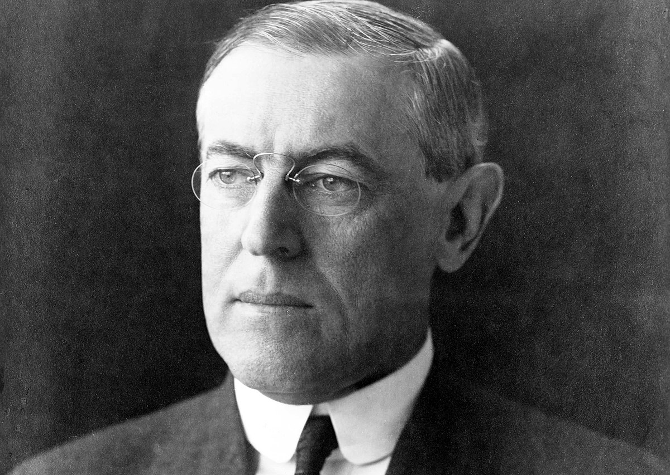
Ďakujem za pozornosť

